Slide 1
«ИСТОРИЯ КАЗАХСТАНА»
ЛЕКЦИЯ №6
Начало эпохи колониализма в Казахстане
НАО «МЕЖДУНАРОДНЫЙ УНИВЕРСИТЕТ ТУРИЗМА И ГОСТЕПРИИМСТВА»
ГУМАНИТАРНАЯ ШКОЛА
Альжанова Эльмира Есиркеповна
к.и.н., ассоциированный профессор
Туркестан

Slide 2
СОДЕРЖАНИЕ ЛЕКЦИИ
1. Внешнеполитическое положение Казахского ханства в первой четверти XVIII в.
2. Освободительная борьба казахского народа против джунгарских завоевателей
3. Начало эпохи колониализма в Казахстане
4. Отношения Абылая с Джунгарией, Китаем и Россией
5. Вхождение Семиречья и Южного Казахстана в состав Российской империи

Slide 3
ЦЕЛИ И ЗАДАЧИ ЛЕКЦИИ
Цель лекции: анализ основных этапов и особенностей колонизации Казахстана
Основные задачи лекции:
изучить геополитическую ситуацию в Казахском ханстве в начале XVIII века
описать героизм казахского народа в борьбе против джунгаров
раскрыть ключевые события присоединения казахского ханства
проанализировать дипломатическую стратегию хана Абылая
выявить особенности присоединения Южного Казахстана к России

Slide 4
КАЗАХСКОЕ ХАНСТВО
(первая четверть XVIII века)
Внутренняя политика
Политическая раздробленность
Хозяйственный упадок
Феодальная собственность на землю и скот
Социальное устройство
Управление ханом через султанов и биев
Социальные группы: ак суек и кара суек
Свод законов «Жеты Жаргы»
Внешняя политика
Набеги волжских калмыков, сибирских казаков и башкир
Угроза Джунгарского ханства
Угроза Среднеазиатских ханств

Slide 5
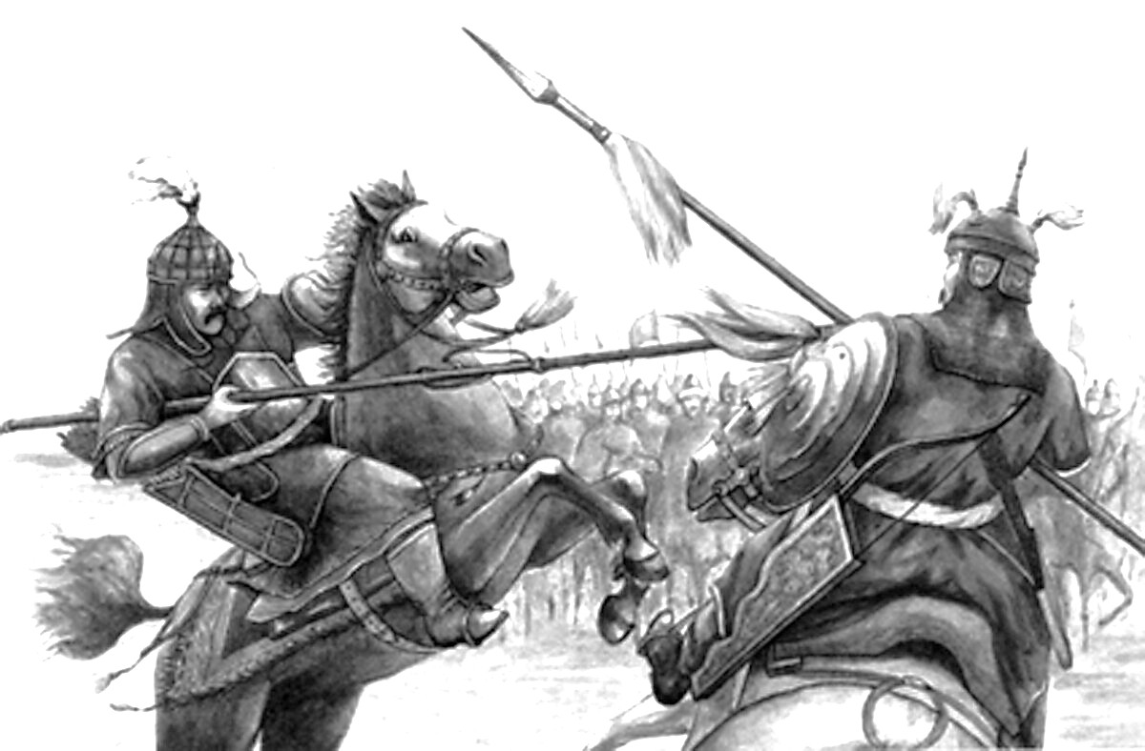
КАЗАХСКО - ДЖУНГАРСКИЕ ВОЙНЫ
1723-1727 "Годы Великого бедствия"
1710, 1726 гг. Всеказахский курултай
1717-1718 гг. Аягозская битва
1727-1728 гг.
Булантинская битва
1729-1730 гг.
Анракайская битва

Slide 6
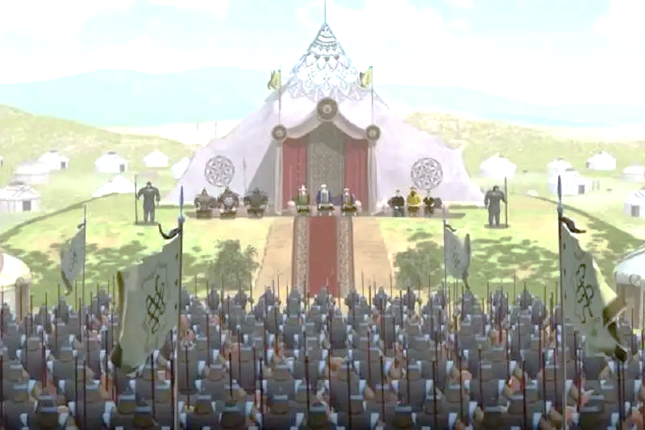
БОРЬБА КАЗАХСКОГО НАРОДА ПРОТИВ ДЖУНГАР
Жангир-хан, Тауке-хан, Абулхайр-хан, Абылай-хан
Наурызбай, Богенбай, Кабанбай
Толе би, Казыбек би, Айтеке би

Slide 7
ЭТАПЫ ПРИНЯТИЯ РОССИЙСКОГО ПОДДАНСТВА
19 февраля 1731 г. | Подписание Анной Иоанновной жалованной Грамоты о присоединении Младшего жуза к России
30 апреля 1731 г. | Посольство во главе с переводчиком коллегии иностранных дел России А.И.Тевкелевым в Младший жуз для принятия присяги
5 октября 1731 г. | Прибытие посольства А.И.Тевкелева в ставку Абулхаира; переговоры с султаном Бараком и противниками принятия подданства
10 октября 1731 г. | Принятие российского подданства Абулхаир ханом и 27 родовыми старшинами (незначительная часть Младшего жуза)
10 июня 1734 г. | Подписание Анной Иоанновной Грамоты о присоединении Старшего жуза к России
Август 1738 г. | Подтверждение присяги на верность России Абулхаиром, его сыновьями Нуралы, Ералы, 27 старшинами Среднего жуза
1740 г. | Принятие присяги на верность ханом Абулмамбетом, султаном Аблаем, батырами (небольшая часть Среднего жуза вошла в состав империи)

Slide 8
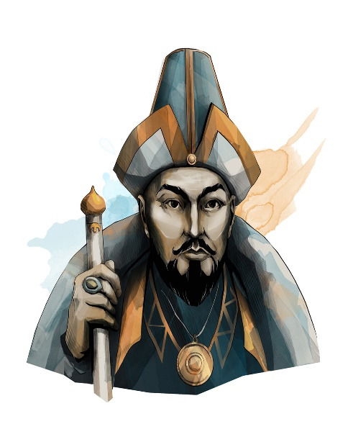
АБЫЛАЙ ХАН
(1711-1781)
Восстановил централизованное казахское государство
В1734 году стал военным лидером при хане Абилмамбете
В 1740 году заключил договор о покровительстве с Россией
В 1756 году начал дипломатические отношения с Китаем
В 1759 году вступил в подданство китайского императора
В 1771 году избран ханом всех трёх жузов

Slide 9
ЗАВЕРШЕНИЕ ПРИСОЕДИНЕНИЯ КАЗАХСТАНА К РОССИИ
1817 г. - принятие российского подданства султаном Суйк Абылайулы
Семиречье вошло в состав России
1847 г. - строительство укрепления Капал
Территории между рек Лепсы и Или вошла состав России
1853 г. - взятие крепости Ак-Мечеть
Открыт путь в Заилийский край
1854 г. - возведение укрепления Верный
Ускорило присоединение Южного Казахстана
1864 г. – взятие городов Аулие-Ата, Чимкент, Туркестан и Ташкент
Завершилось присоединение Казахстана к России

Slide 10
ВЫВОДЫ
В первой четверти XVIII века Казахское ханство находилось под угрозой нападения со стороны Джунгарского ханства, Китая и России
Абылай хан сыграл ключевую роль в разгроме джунгар и заключении мирных соглашений с Россией и Китаем
1731 году Младший жуз принял российское подданство, что позволило России проводить политику колонизации казахских земель
Присоединение Семиречья и Южного Казахстана завершило экспансию Российской империи

Slide 11
СПИСОК ЛИТЕРАТУРЫ
1. Абдиров М. Ж. Завоевание Казахстана царской Россией. Астана, 2000. - 171 с.
2. Бекмаханов Е. Б. Присоединение Казахстана к России. М., 1957. - 342 с.
3. 4. Ерофеева И.В. Хан Абулхаир: полководец, правитель, политик. А., 2007. - 485 с.
4. Касымбаев Ж.К. Государственные деятели казахских ханств (XVIII в.). А. , 1999. - 288 с.
5. Моисеев В.А. Джунгарское ханство и казахи в ХVII-ХVIII вв. А., 1991 г. - 238 с.
6. Хафизова К.Ш. Степные властители и их дипломатия в XVIII-XIX веках. А., 2019. - 479 с.

